Slide 1
机器翻译
https://github.com/tensorflow/nmt/tree/master

Slide 2
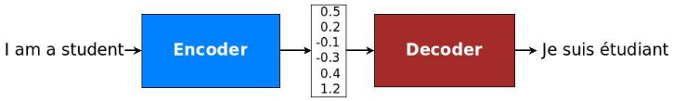
Encoder-decoder architecture
An encoder converts a source sentence into a "meaning" vector which is passed through a decoder to produce a translation.
The RNN models, differ in terms of:
(a) directionality – unidirectional or bidirectional;
(b) depth – single- or multi-layer;
(c) type – a vanilla RNN, a LSTM, or a GRU.
Notes:
Usually an RNN is used for both the encoder and decoder.

Slide 3
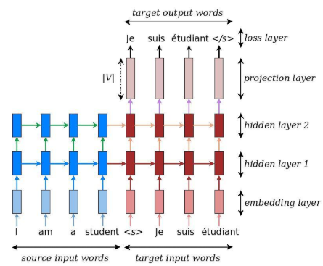
Encoder-decoder architecture
Example of a deep multi-layer RNN which is unidirectional and uses LSTM as a recurrent unit.

Slide 4
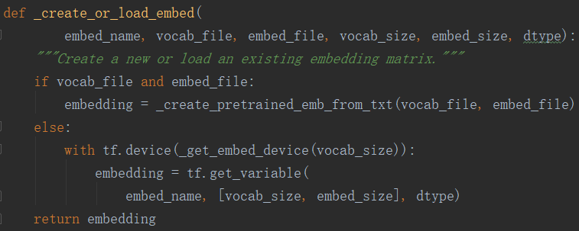
Building model——Embedding layer
embedding_encoder: [src_vocab_size, src_embed_size]
embedding_decoder: [tgt_vocab_size, tgt_embed_size]
word2vec or Glove vectors
learn embeddings from scratch.
Notes:
检索相应的单词表示。
用预训练好的单词表示初始化，或者从头开始学习这些表示。

Slide 5
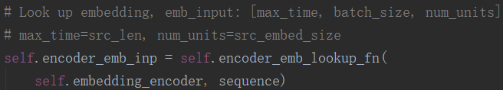
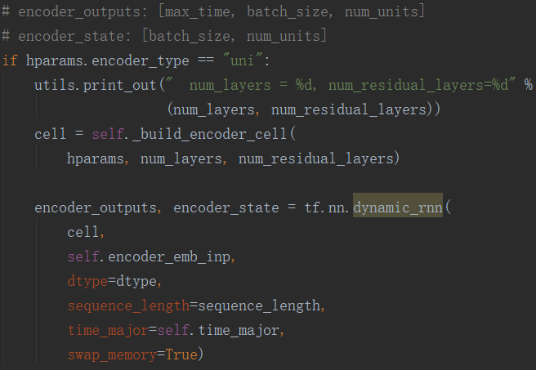
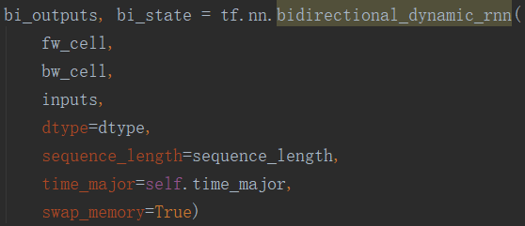
Building model——Encoder
_build_encoder_cell()见下页

Slide 6


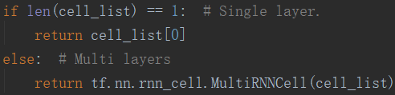
Building model——Encoder (create_rnn_cell())
# create RNN layers on multiple GPUs.
Notes:
根据参数unit_type选择不同的cell类型
只在训练的时候用dropout，验证和推断时设为0
对于多层的情况，将每一层构建的single_cell都保存在cell_list中

Slide 7




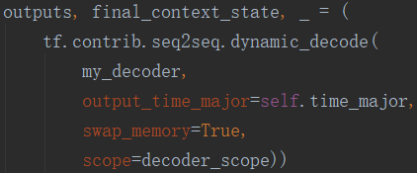

Building model——Decoder (Train or Eval)
# logits.shape=(max_time, batch_size, tgt_vocab_size)
Notes:
Note: there's a difference between train and inference.
We could have set output_layer when create my_decoder and shared more code between train and inference.
We apply the output_layer to all timesteps for speed:

Slide 8
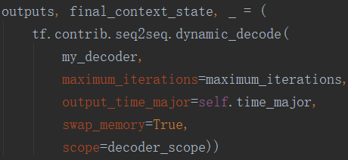
Building model——Decoder (Infer)
if infer_mode == "beam_search":
my_decoder = tf.contrib.seq2seq.BeamSearchDecoder(
output_layer=self.output_layer,…)
elif infer_mode == "sample":
helper = tf.contrib.seq2seq.SampleEmbeddingHelper(…)
my_decoder = tf.contrib.seq2seq.BasicDecoder(
output_layer=self.output_layer,…)
elif infer_mode == "greedy":
helper = tf.contrib.seq2seq.GreedyEmbeddingHelper(…)
my_decoder = tf.contrib.seq2seq.BasicDecoder(
output_layer=self.output_layer,…)
# Applied per timestep

Slide 9

Building model——Projection & Loss layer
if self.num_sampled_softmax > 0:
crossent = tf.nn.sampled_softmax_loss(…)
else: crossent = tf.nn.sparse_softmax_cross_entropy_with_logits( labels=labels, logits=logits)
target_weights = tf.sequence_mask( self.iterator.target_sequence_length, max_time, dtype=self.dtype)
loss = tf.reduce_sum( crossent * target_weights) / tf.to_float(self.batch_size)
Notes:
target_weights是与decoder_outputs大小相同的零一矩阵。 它屏蔽目标序列长度之外的填充位置，值为0。
我们将损失除以batch_size，因此我们的超参数对batch_size是“不变的”.

Slide 10
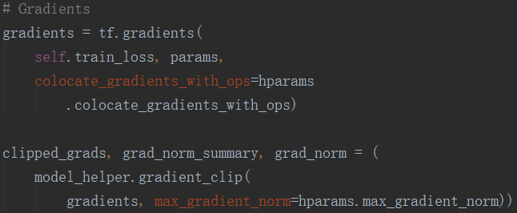
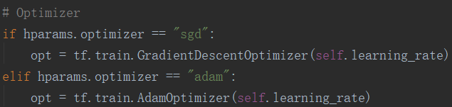
Gradient compution & optimization
tf.clip_by_global_norm()
Notes:
梯度修剪主要避免训练梯度爆炸和消失问题

Slide 11
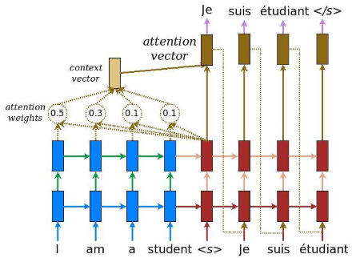
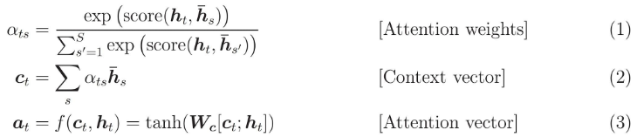
Attention mechanism
Notes:
the attention computation happens at every decoder time step.
1、将当前的目标隐藏状态与所有源状态进行比较，得出注意力权重。
2、基于注意力权重，我们计算上下文向量。
3、将上下文向量与当前目标隐藏状态组合以产生最终的注意力向量。
4、注意力向量作为输入送到下一个时间步。
Score的计算方式有多种

Slide 12


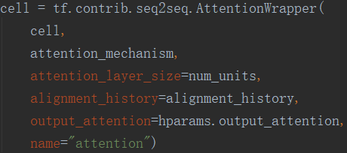
Attention mechanism
cell = model_helper.create_rnn_cell(…)
Notes:
AttentionModel继承自前面的Model类，重新实现了_build_decoder_cell()方法

Slide 13
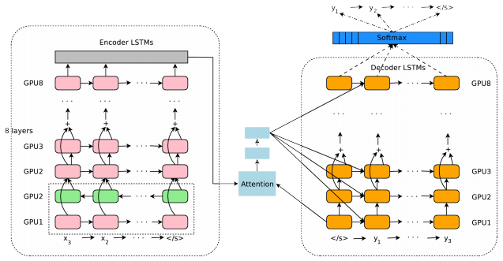
GNMT attention architecture
Notes:
标准的注意力架构的一个主要缺点是使用顶部（最终）层的输出来查询每个时间步的注意力。 这意味着每个解码步骤必须等待其前一步骤完成; 因此，我们不能通过简单地将RNN层放置在多个GPU上来并行化解码过程。
GNMT注意力架构通过使用底部（第一）层的输出来查询注意力来并行化解码器的计算。 因此，每个解码步骤可以在其前一步骤的第一层和注意力计算完成时立即开始。
编码部分，为了实现最大可能的并行化计算，双向连接仅用于底部编码器层，所有其他编码器层都是单向的
GNMTModel继承自AttentionModel

Slide 14
GNMT attention architecture
self.encoder_emb_inp = self.encoder_emb_lookup_fn(self.embedding_encoder, source)
bi_encoder_outputs, bi_encoder_state = self._build_bidirectional_rnn(…)
# Build unidirectional layers encoder_state, encoder_outputs = self._build_all_encoder_layers( bi_encoder_outputs, num_uni_layers, dtype, hparams)
Notes:
重新实现了_build_encoder()

Slide 15
GNMT attention architecture
cell_list = model_helper._cell_list(…)
# Only wrap the bottom layer with the attention mechanism. attention_cell = cell_list.pop(0)
attention_cell = tf.contrib.seq2seq.AttentionWrapper(…)
cell = GNMTAttentionMultiCell(attention_cell, cell_list)
cells = [attention_cell] + cells
Notes:
重新实现了_build_decoder_cell()

Slide 16
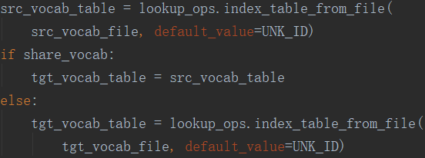
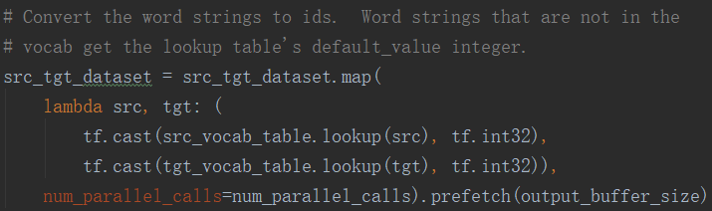
Datasets (Train)
['上海 浦东', '上海 浦东'] ---> [['上海', '浦东'], ['上海', '浦东']]
[['上海', '浦东'], ['上海', '浦东']] ---> [[1, 2], [1, 2]]
shard、skip、shuffle、map、filter等操作
Notes:
词典中前三个词是<unk><s></s>对词典中的每一个词，从0开始递增的分配一个数字给这个词。
shard数据集分片，分布式训练的时候可以分片来提高训练速度
过滤掉长度为0的数据、打乱数据、
限制源数据和目标数据的最大长度

Slide 17
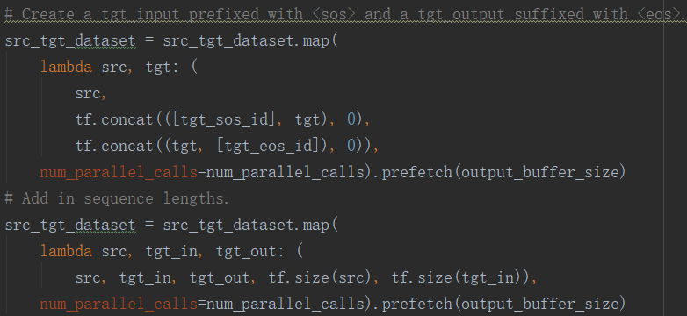
Datasets (Train)
[[1, 2], [1, 2]] ---> [[1, 2], [sos_id, 1, 2], [1, 2, eos_id]]
[[1, 2], [sos_id, 1, 2], [1, 2, eos_id]] ---> [[1, 2], [sos_id, 1, 2], [1, 2, eos_id], [src_size], [tgt_size]]
Notes:
每一行数据长度大小不一，这样拿去训练其实是需要很大的运算量的，因此进行数据对齐处理。

Slide 18
Datasets (Train)
# 参数x实际上就是我们的 dataset 对象 def batching_func(x): # 调用dataset的padded_batch方法，对齐的同时，也对数据集进行分批 return x.padded_batch( batch_size, # 对齐数据的形状 padded_shapes=( # 因为数据长度不定，因此设置None tf.TensorShape([None]), # src # 因为数据长度不定，因此设置None tf.TensorShape([None]), # tgt_input # 因为数据长度不定，因此设置None tf.TensorShape([None]), # tgt_output # 数据长度张量，实际上不需要对齐 tf.TensorShape([]), # src_len tf.TensorShape([])), # tgt_len # 对齐数据的值 padding_values=( # 用src_eos_id填充到 src 的末尾 src_eos_id, # src # 用tgt_eos_id填充到 tgt_input 的末尾 tgt_eos_id, # tgt_input # 用tgt_eos_id填充到 tgt_output 的末尾 tgt_eos_id, # tgt_output 0, # src_len -- unused 0)) # tgt_len -- unused

Slide 19
Datasets (Train)
if num_buckets > 1: def key_func(unused_1, unused_2, unused_3, src_len, tgt_len): # Calculate bucket_width by maximum source sequence length. # Pairs with length [0, bucket_width) go to bucket 0, length # [bucket_width, 2 * bucket_width) go to bucket 1, etc. Pairs with length # over ((num_bucket-1) * bucket_width) words all go into the last bucket. if src_max_len: bucket_width = (src_max_len + num_buckets - 1) // num_buckets else: bucket_width = 10 # Bucket sentence pairs by the length of their source sentence and target sentence. bucket_id = tf.maximum(src_len // bucket_width, tgt_len // bucket_width) return tf.to_int64(tf.minimum(num_buckets, bucket_id)) def reduce_func(unused_key, windowed_data): return batching_func(windowed_data) batched_dataset = src_tgt_dataset.apply( tf.contrib.data.group_by_window(
key_func=key_func, reduce_func=reduce_func,window_size=batch_size)) else: batched_dataset = batching_func(src_tgt_dataset)
Notes:
Key_func()根据数据集每一行的数据长度，将它放到合适的桶里面去，然后返回该数据所在桶的索引.
长度差不多的数据都分到相同的桶里面去了，相似长度的数据放在一起，能够提升计算效率！！！
reduce_func，就是把刚刚分桶好的数据，做一个对齐

Slide 20

Datasets (Train)
eg. ( [13, 5, 4, 6], [sos_id, 6, 57, 89, 3, 55], [6, 57, 89, 3, 55, eos_id], 4, 6)

Slide 21
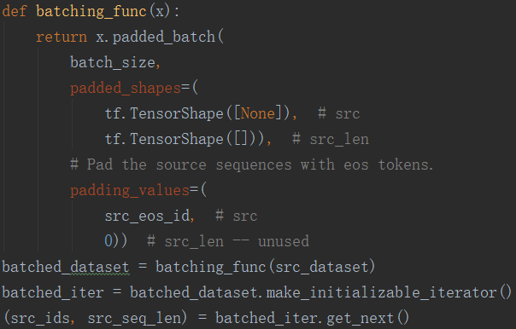
Datasets (Infer)
eg. ([13, 5, 4, 6], 4)
Notes:
除了构建src_vocab_table, tgt_vocab_table之外，还需要构建reverse_tgt_vocab_table
只有源语言句子，没有目标语言句子
不需要分桶操作，只需要对齐

Slide 22
Thanks!

